Slide 1

Творческая работа – кукла «ЛОЛ».
Соединении деталей.
Пошив одежды.
Пьянкова Галина Васильевна, педагог дополнительного образования,
МБОУ ДО Центр творчества «Мастер»
Автор мастер - класса: Екатерина Иванова

Slide 2
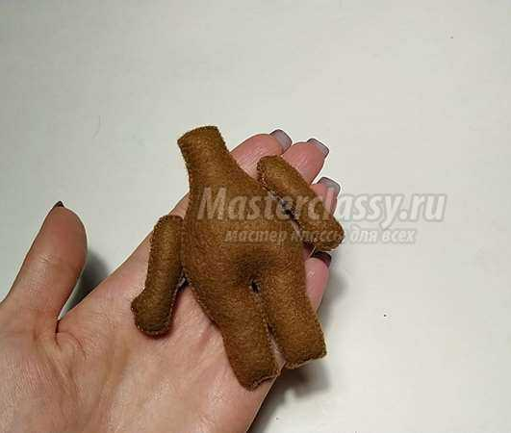
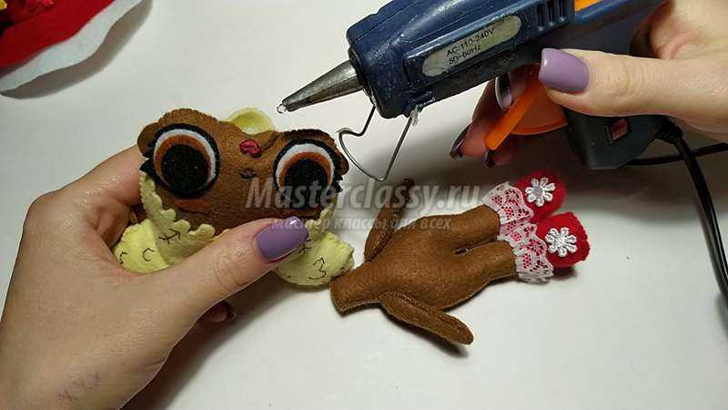
Клеевым пистолетом приклеиваем ручки по бокам, ниже шеи. Вкладываем туловище, почти на всю длин шеи, в оставшийся несшитым разрез внизу головы куклы и при помощи клеевого пистолета фиксируем голову.

Slide 3
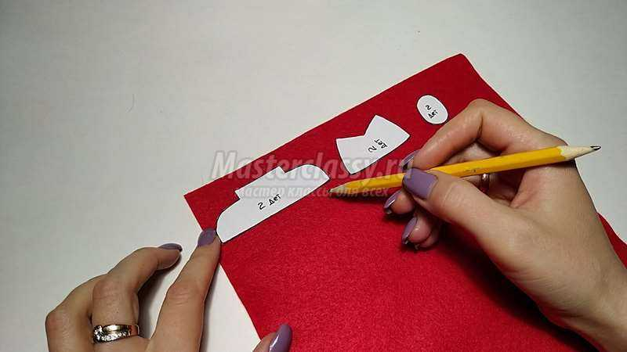
К фетру красного цвета прикладываем шаблон обуви вместе с подошвой и верхнюю часть платья. Обводим по контуру простым карандашом и вырезаем по две детали. Деталь верхней части платья необходимо вырезать отступая по бокам от нарисованной линии приблизительно по 3/4мм, чтоб в дальнейшем платье не получилось слишком узким и легко могло одеваться и сниматься с куклы.

Slide 4
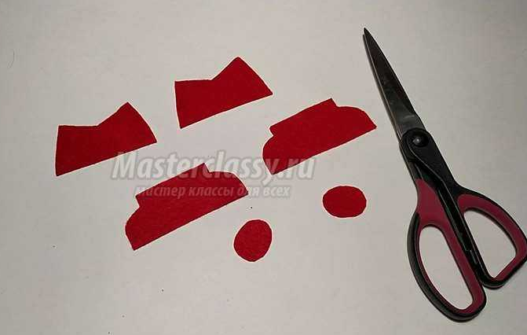
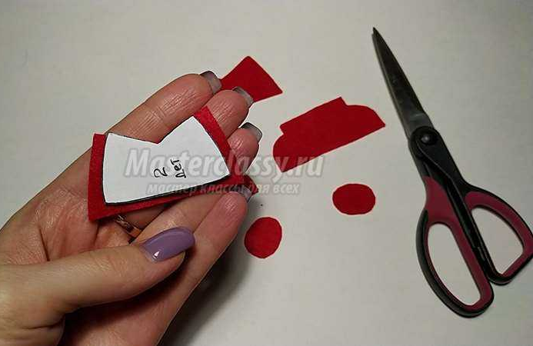
Вырезаем

Slide 5
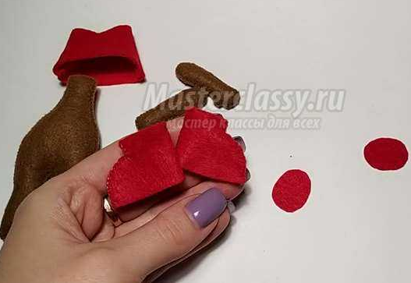
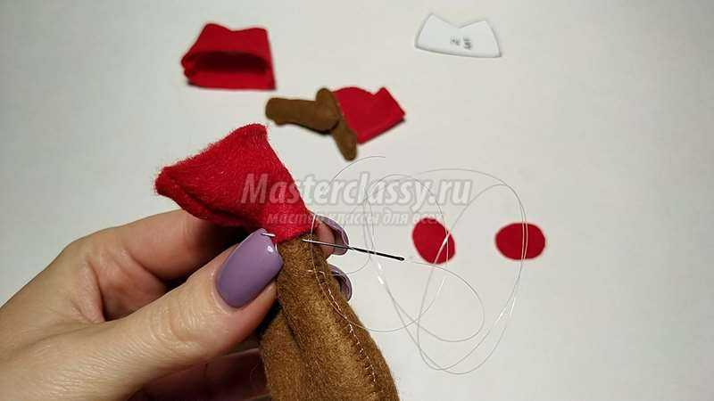
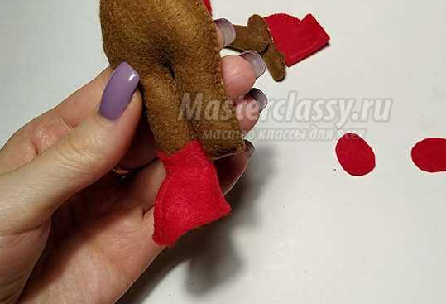
Каждую деталь обуви складываем пополам и сшиваем сложенные боковые края краеобметочным швом. Выворачиваем их наизнанку и одеваем на ножку, как показано на фото.
Захватывая иголкой часть ножки и часть обуви, пришиваем обувь к ногам. Пришиваем подошву при помощи краеобметочного шва, наполняя в процессе синтепоном.

Slide 6
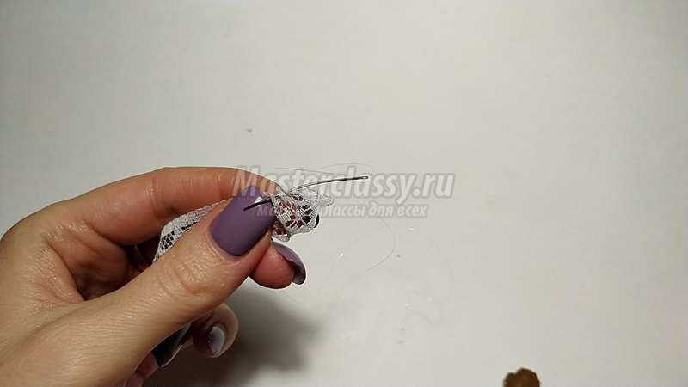
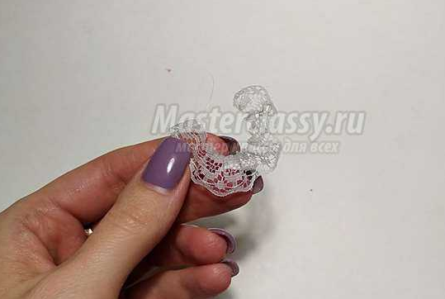
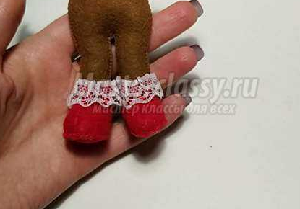
От белого кружева отрезаем два кусочка по 10 см. Нанизываем края кружева на иголку с мононитью и слегка присобираем гармошкой, так чтоб по размеру такое кружево свободно облегало по ножке. Приклеиваем данное кружево на ножку над обувью при помощи универсального клея.

Slide 7
Спасибо за внимание!
Продолжение следует…

